Slide 1
Федеральное государственное бюджетное образовательное учреждение высшего образования
«Уфимский государственный нефтяной технический университет»
Кафедра автоматизации, телекоммуникации и метрологии
Тренажер-имитатор автоматизированной системы управления установкой атмосферно-вакуумной трубчатки на основе технологии виртуальной реальности
Студент гр. БУС 19-01 А.Р. Гарипов
Руководитель: ст. преподаватель Р.М. Харисов

Slide 2
2
Цель и задачи дипломной работы
Цель: разработка тренажера-имитатора автоматизированной системы управления атмосферно-вакуумной трубчатки на основе технологии виртуальной реальности. (VR)
Задачи:
-проанализировать существующие тренажеры-имитаторы в нефтеперерабатывающей промышленности;
-разработать модели технологического процесса в методологиях IDEF;
-разработать виртуальную модель операторной;
-разработать виртуальную модель технологического процесса АВТ;
-реализовать разработанные модели в составе тренажера-имитатора.
К ВКР студента гр. БУС 19-01 А.Р. Гарипов

Slide 3
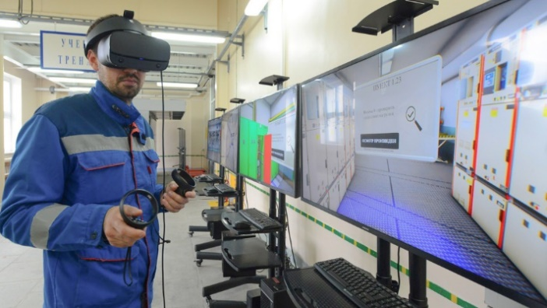
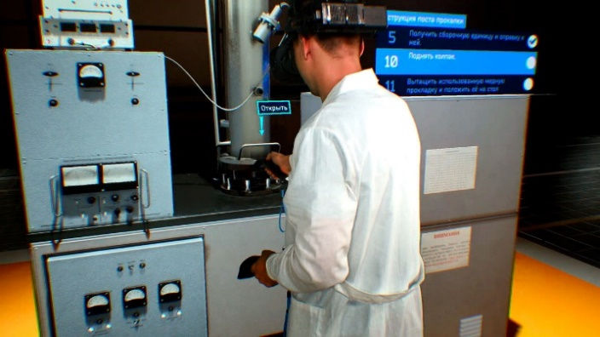
3
Актуальность работы
Обучение с использованием технологий виртуальной реальности является новым уровнем учебного процесса.
Обучение в очках дает возможность полностью погрузиться в учебный процесс и не отвлекаться на внешние факторы, делает обучение более понятным для студента и молодых специалистов на предприятиях.
К ВКР студента гр. БУС 19-01 А.Р. Гарипов

Slide 4

4
Преимущества виртуальной реальности
Преимущества для обучающего
материал можно подготовить один раз, и использовать многократно;
материал можно использовать в любой аудитории оборудованный компьютерами;
использование современных технологий (отчеты/конкурсы/конкурентное преимущество);
автоматическая проверка знаний;
повышение результатов учащихся, достижение образовательных целей;
сокращение количества несчастных случаев на производстве.
К ВКР студента гр. БУС 19-01 А.Р. Гарипов

Slide 5
5
Преимущества виртуальной реальности
Важные критерии качественного обучения можно значительно повысить, используя технологию виртуальной реальности:
-наглядность превышает любые другие методы обучения, проникает глубже в сознание;
-можно показать любой объект в работе, что бывает недоступно в обычных условиях;
-обучающийся проходит опасные ситуации без риска для жизни и здоровья.
Способность использовать полученные знания
Качественное обучение
Безопасность
Доступность информации
К ВКР студента гр. БУС 19-01 А.Р. Гарипов

Slide 6
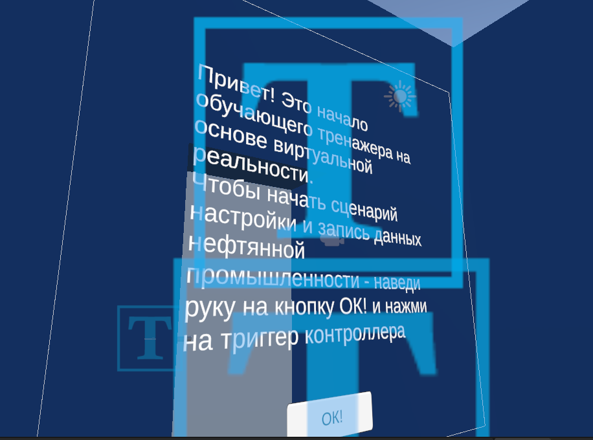
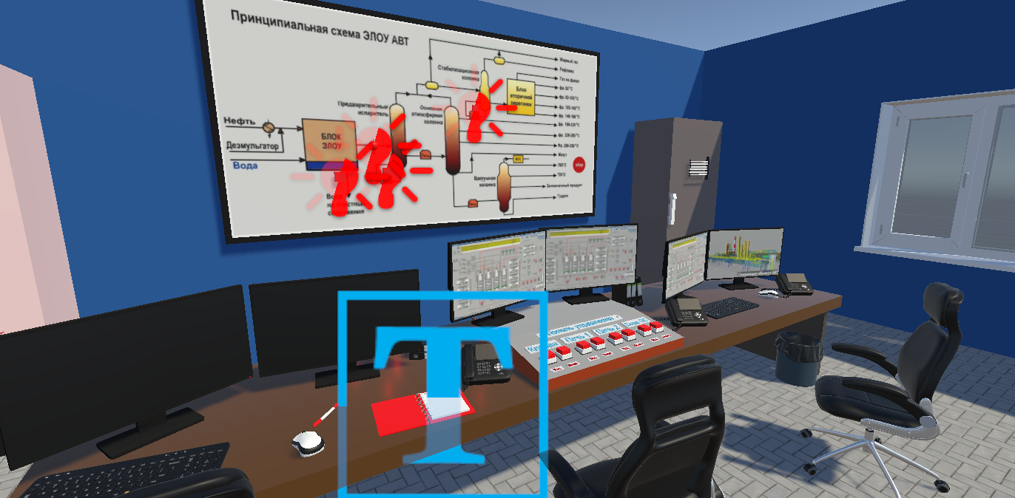
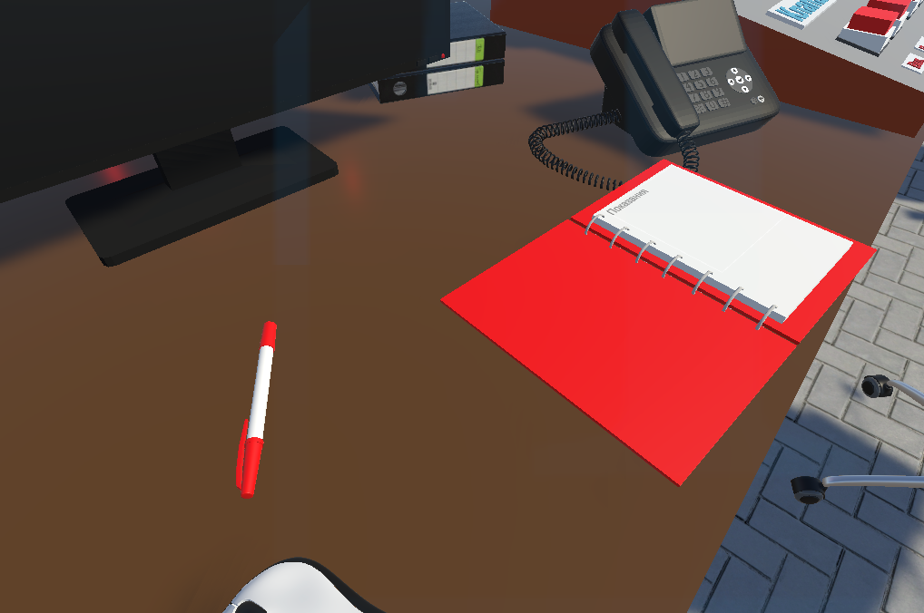
Практическая часть
6
В тренажере представлены:
сценарии настройки и управления в диспетчерской;
развитие нештатных ситуаций в диспетчерской.
Оператор контролирует параметры установки АВТ, снимает показания с виртуального объекта.
К ВКР студента гр. БУС 19-01 А.Р. Гарипов

Slide 7
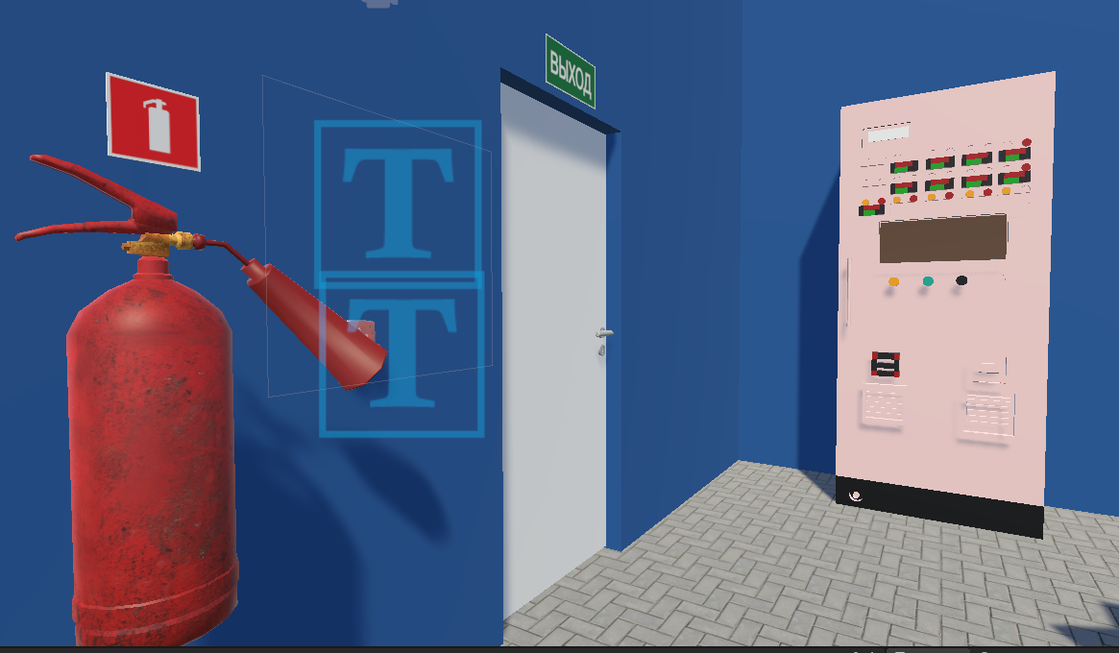
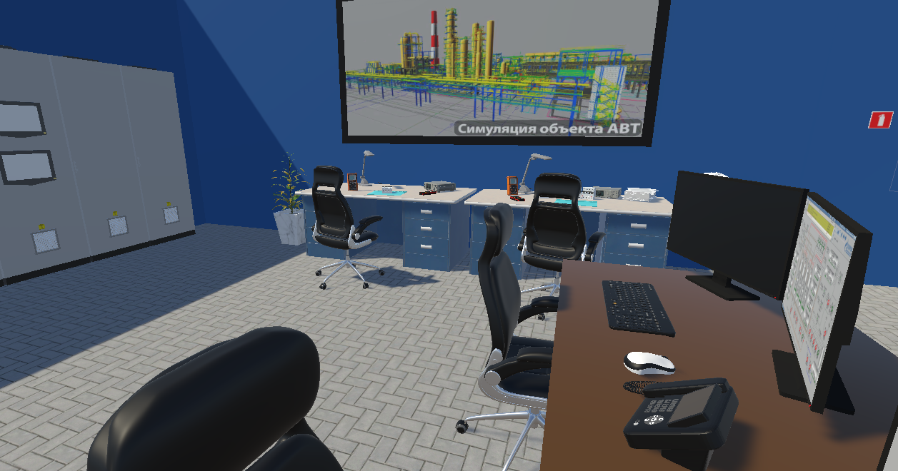
Практическая часть
7
Сценарий нештатной ситуации: оператор предотвращает пожар в шкафу распределенной системы управления (РСУ).
В течение всего сеанса обучения в тренажере-имитаторе выводится информация о необходимых действиях.
К ВКР студента гр. БУС 19-01 А.Р. Гарипов

Slide 8
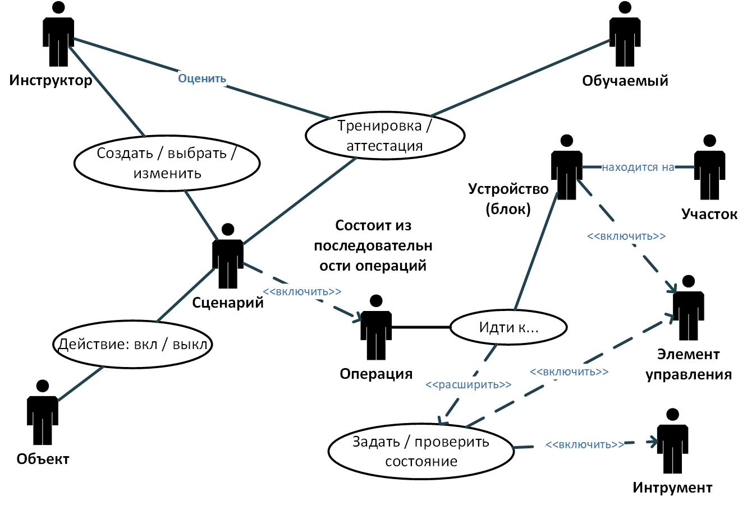
8
Модель UML
К ВКР студента гр. БУС 19-01 А.Р. Гарипов

Slide 9
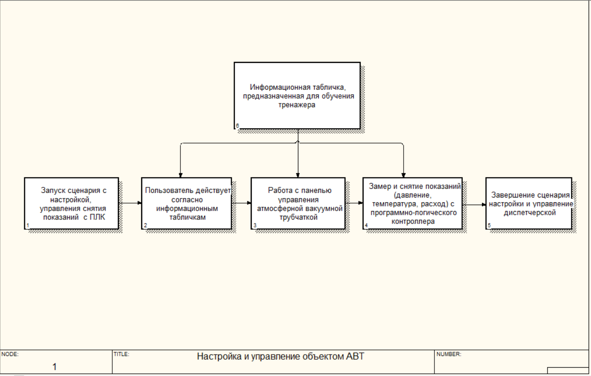
9
Методология IDEF3 1 сценария
К ВКР студента гр. БУС 19-01 А.Р. Гарипов

Slide 10
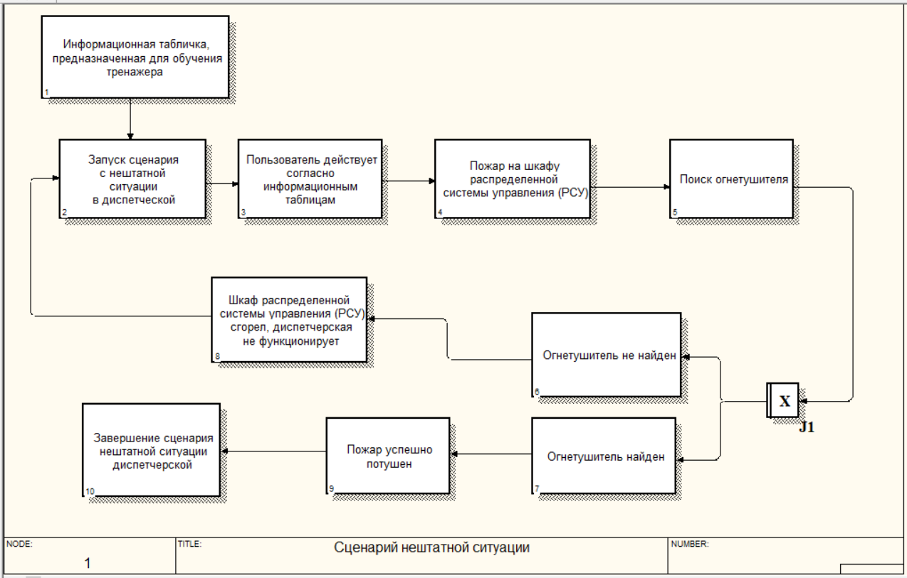
10
Методология IDEF3 2 сценария
К ВКР студента гр. БУС 19-01 А.Р. Гарипов

Slide 11
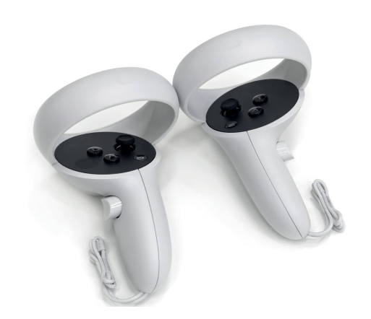
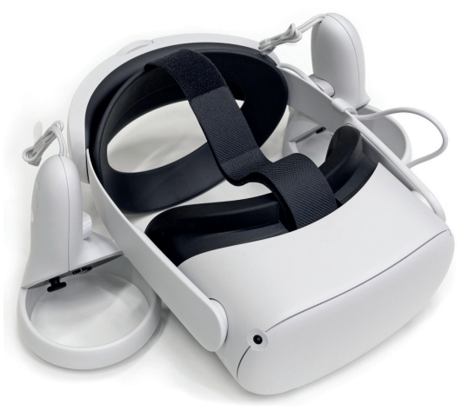
Комплект виртуальной реальности Oculus Quest 2
11
Шлем виртуальной реальности Oculus Quest 2
Контроллеры шлема виртуальной реальности Oculus Touch
К ВКР студента гр. БУС 19-01 А.Р. Гарипов

Slide 12

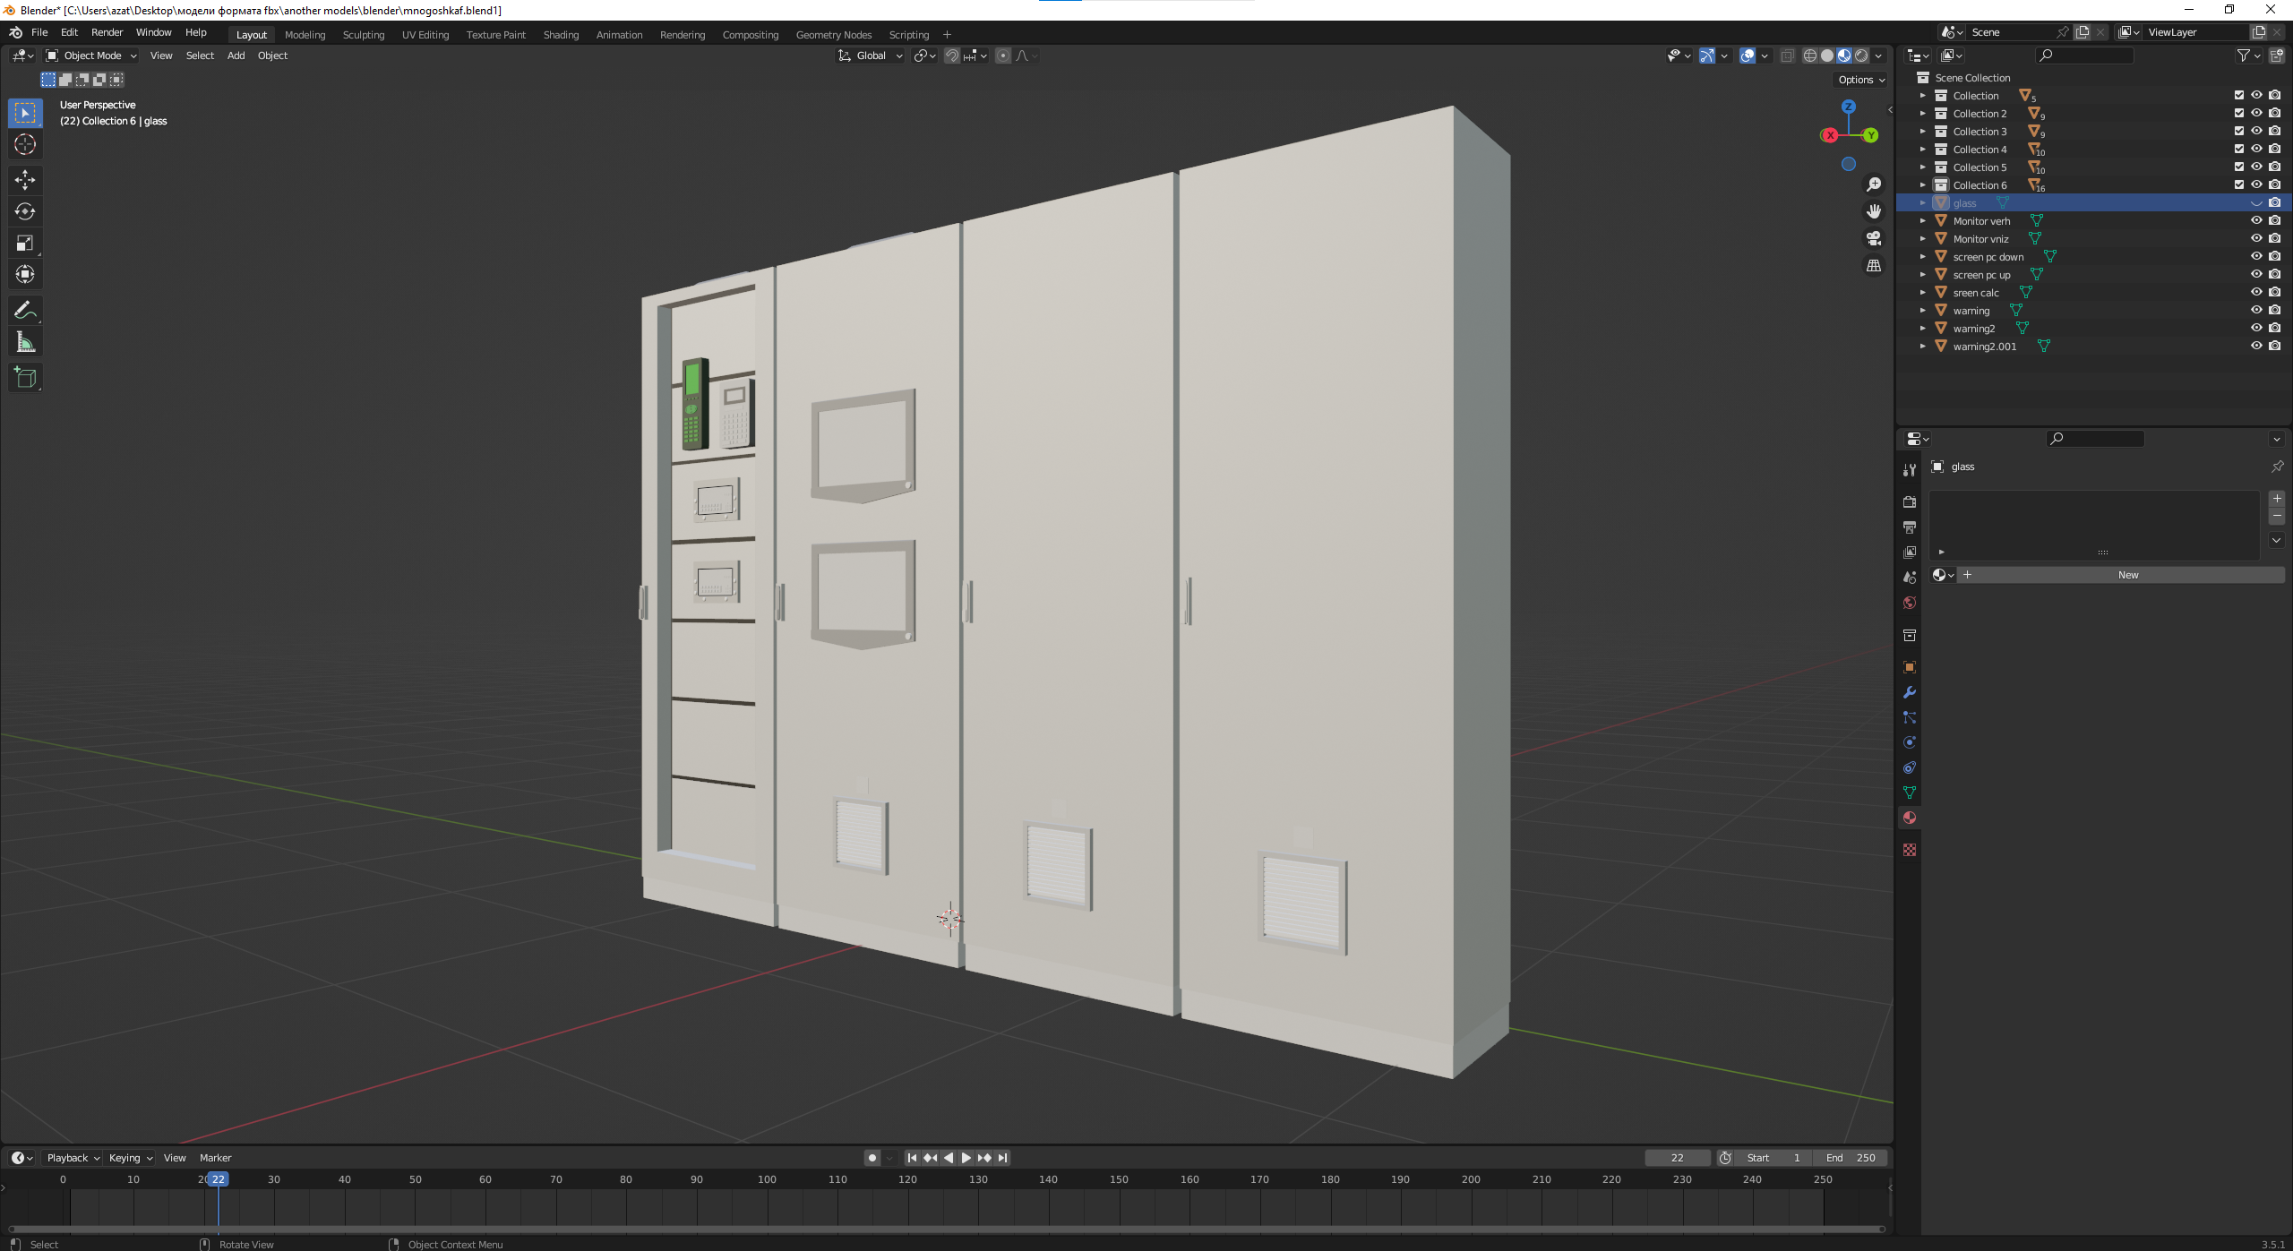

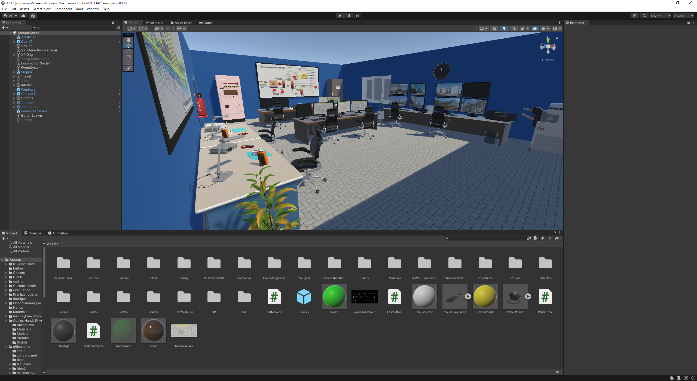

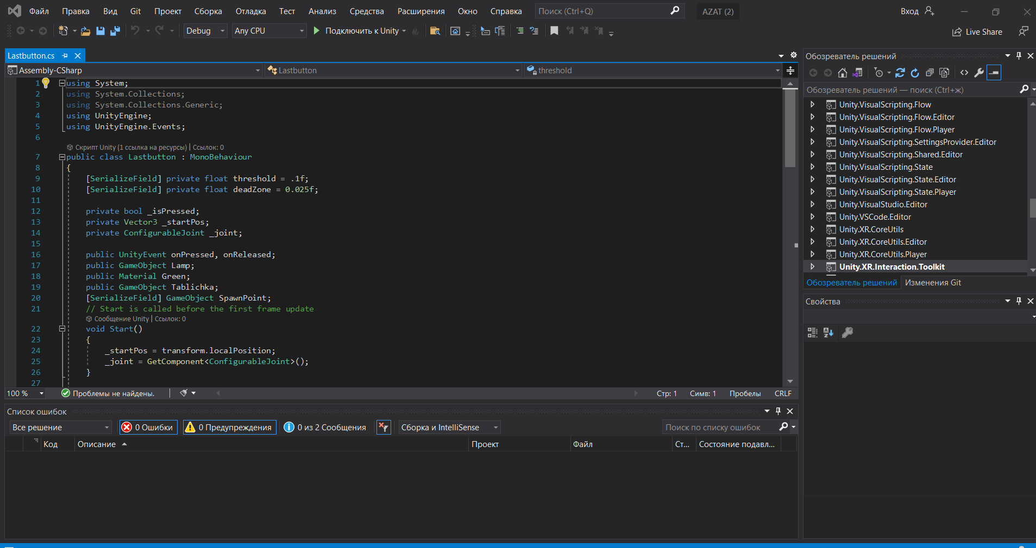

Программы для разработки тренажера-имитатора АСУТП
12
Blender3d – программный продукт для создания трехмерных объектов
Unity – среда разработки компьютерных игр
Microsoft Visual Studio – среда программирования
Язык программирования C#
К ВКР студента гр. БУС 19-01 А.Р. Гарипов

Slide 13
13
Объем захватываемого рынка
TAM – Total Available Market (реально достижимый объем рынка) = 4,5 млрд долларов
SAM – Serviceable Available Market (доступный объем рынка) = 675 млн долларов
SOM Serviceable Obtainable Market реально достижимый объем рынка) = 67,5 млн долларов
К ВКР студента гр. БУС 19-01 А.Р. Гарипов

Slide 14
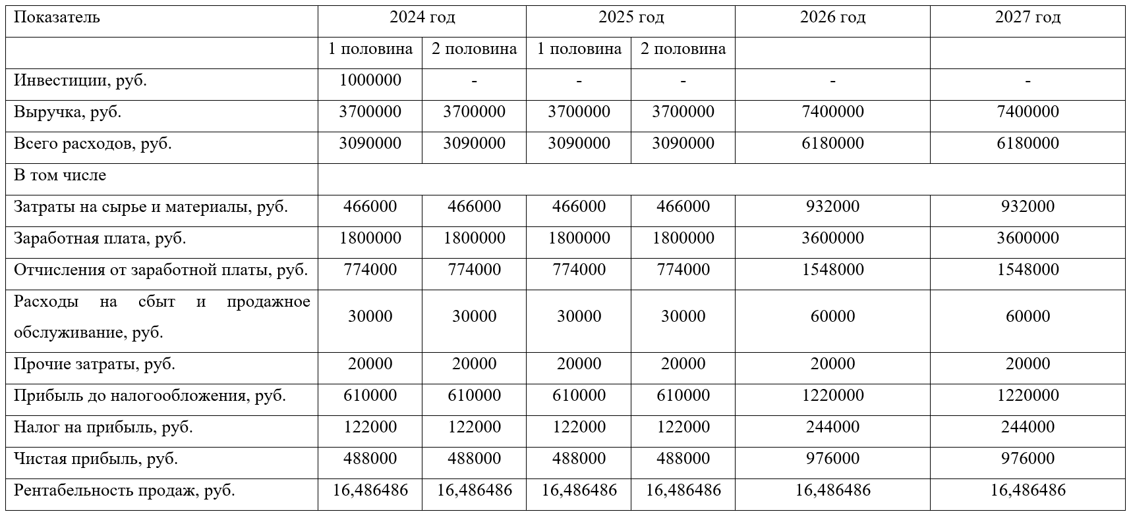
14
Финансовый план
К ВКР студента гр. БУС 19-01 А.Р. Гарипов

Slide 15
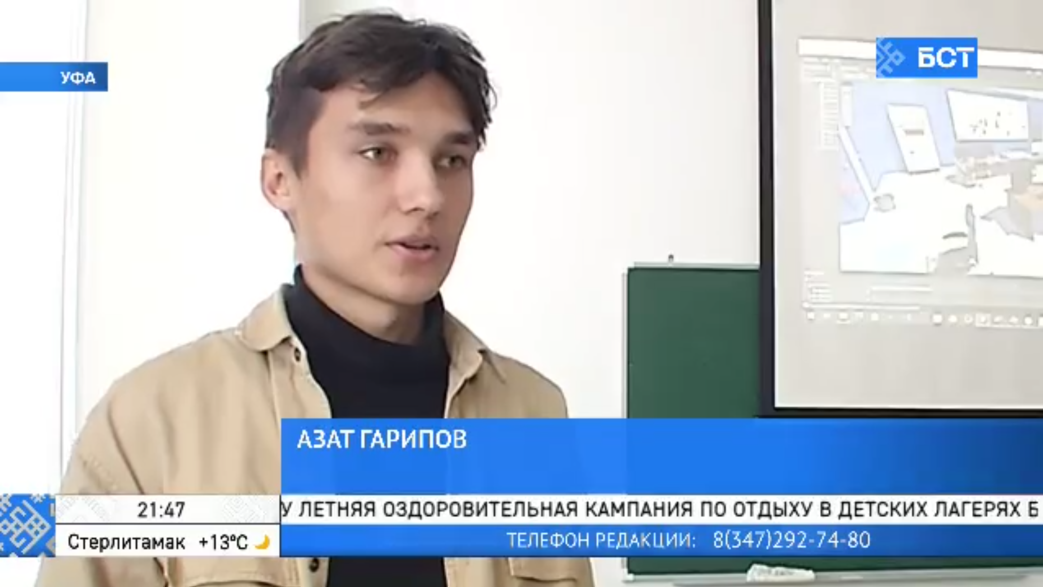
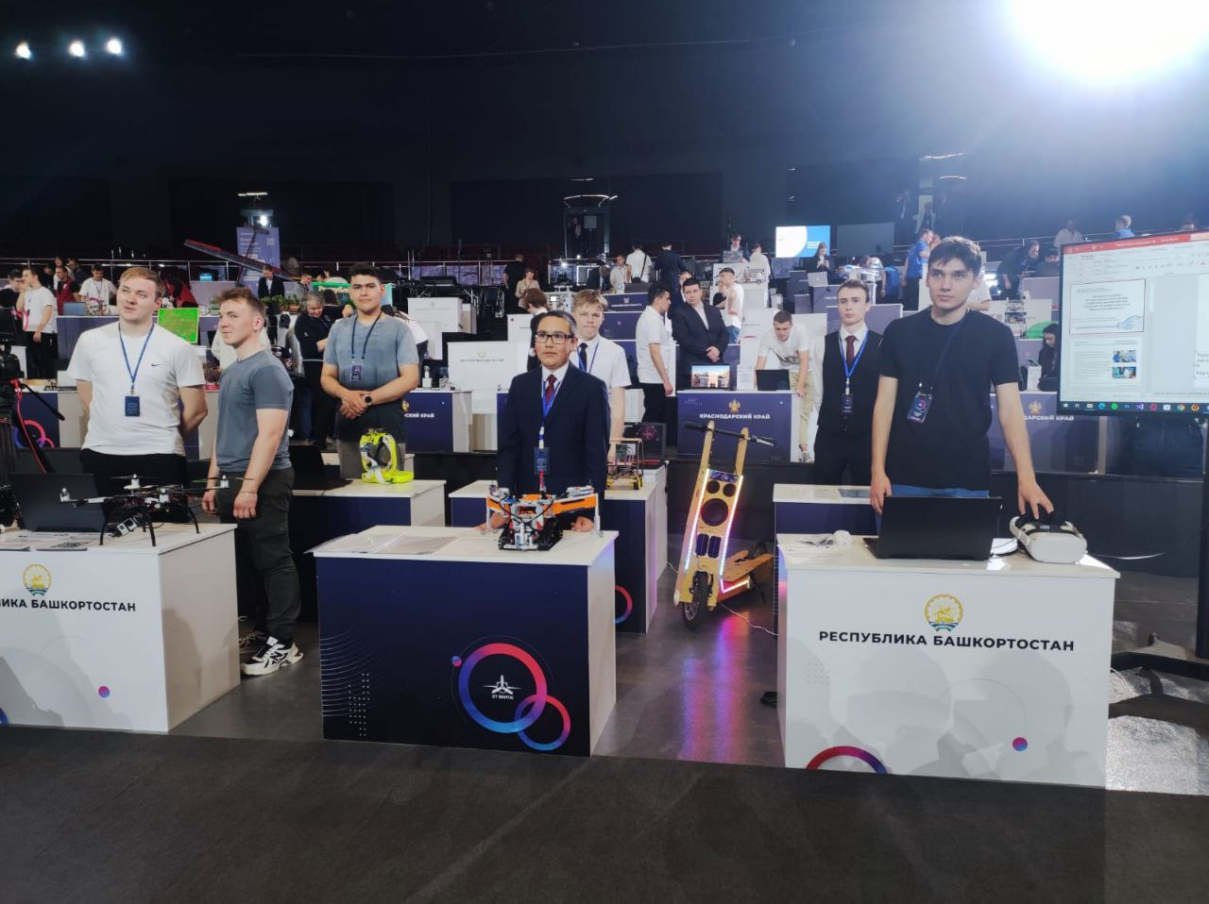
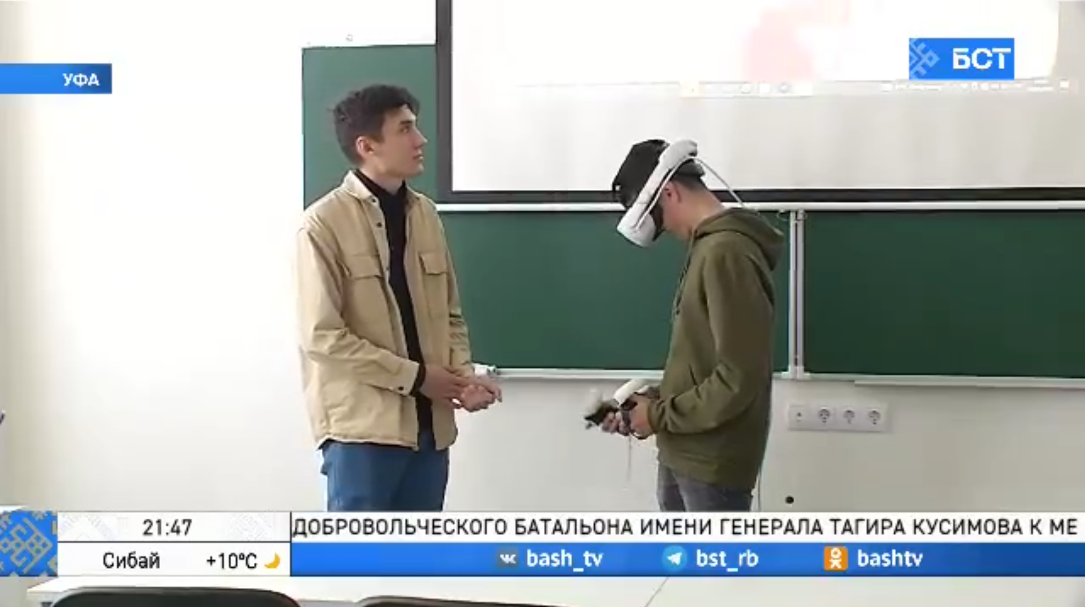
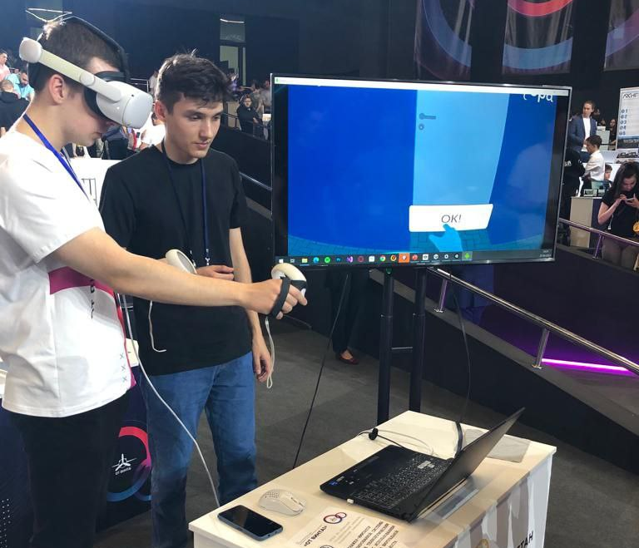
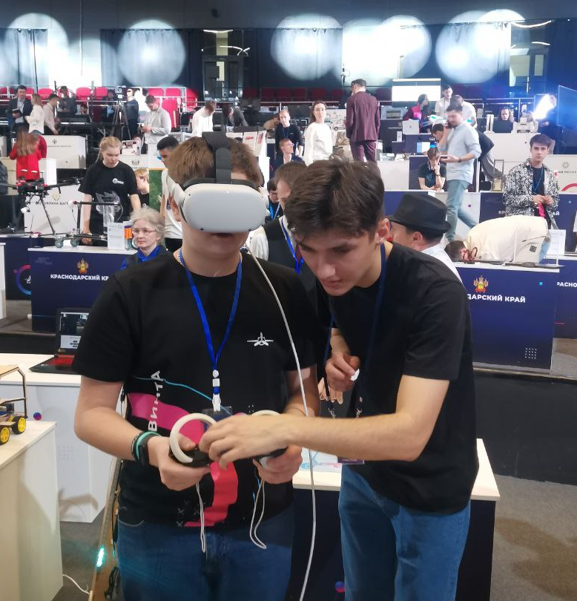
15
Презентация проекта
Международный фестиваль «От винта!» в городе Сочи
Репортаж на телеканале БСТ
К ВКР студента гр. БУС 19-01 А.Р. Гарипов

Slide 16
16
Выводы
- проведен анализ существующих тренажеров-имитаторов в нефтеперерабатывающей промышленности;
- спроектирована модели технологического процесса в методологии IDEF;
- разработан тренажер-имитатор виртуальной реальности технологического процесса АВТ;
- составлен бизнес-план проекта на ближайшие 4 года.
Разработанная модель тренажера-имитатора виртуальной реальности может быть не только для нефтеперерабатывающей отрасли, но и для сотрудников в разных отраслях: пожарная безопасность, промышленная теплоэнергетика и др.
К ВКР студента гр. БУС 19-01 А.Р. Гарипов

